Slide 1
TRƯỜNG THCS PHỔ VĂN
KHTN 8
Phân môn Sinh học

Slide 2
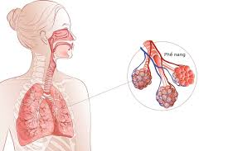
TiếT 14
BÀI 34. HỆ HÔ HẤP Ở NGƯỜI
(2 TIẾT)

Slide 3
I.
Cấu tạo và chức năng của hệ hô hấp
Nội dung bài học
II.
Một số bệnh về phổi, đường hô hấp
IIl.
Thuốc lá và tác hại của khói thuốc lá
Thực hành: hô hấp nhân tạo,
cấp cứu người đuối nước
IV.

Slide 4
I. CẤU TẠO VÀ CHỨC NĂNG CỦA HỆ HÔ HẤP
Đọc thông tin kết hợp quan sát Hình 34.1, nêu tên các cơ quan của hệ hô hấp, đặc điểm và chức năng của mỗi cơ quan
Quan sát Hình 34.2, mô tả hoạt động của cơ, xương và sự thay đổi thể tích lồng ngực khi cử động hô hấp?
Quan sát Hình 34.3, mô tả sự trao đổi khí ở phổi và tế bào?

Slide 5
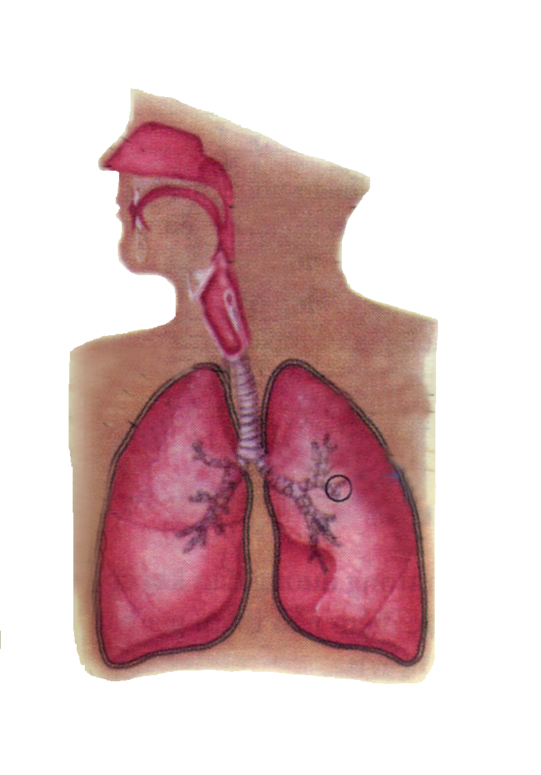
CẤU TẠO HỆ HÔ HẤP Ở NGƯỜI
Khoang mũi
Họng
( hầu)
Lỗ mũi
Nắp thanh
quản
Thanh quản
4
Khí quản
Lá phổi
trái
Lá phổi phải
Phế quản
Lớp màng ngoài
( lá thành)
Phế quản nhỏ
Lớp màng trong
(lá tạng)
1. Nêu tên các cơ quan của hệ hô hấp, đặc điểm và chức năng của mỗi cơ quan

Slide 6
Cơ quan của hệ hô hấp | Đặc điểm | Chức năng
Mũi
Họng
Thanh quản
Khí quản
Phế quản và tiểu phế quản
Phế nang
- Có nhiều lông mũi, lớp niêm mạc tiết chất nhầy và lớp mao mạch dày đặc.
Ngăn bụi, làm ẩm, làm ấm không khí vào phổi.
Có tuyến amidan, nơi tập trung của các tế bào lympho
Tiêu diệt vi khuẩn trong không khí trước khi vào phổi
Có nắp thanh quản
Cử động đậy kín đường hô hấp khi nuốt thức ăn.
Có lớp niêm mạc tiết chất nhầy với nhiều lông rung chuyển động liên tục.
Dẫn khí, đẩy các vật lạ ra khỏi đường hô hấp.
Có dạng ống, phân nhánh nhiều
Dẫn khí vào phổi đến phế nang.
Có mao mạch dày đặc
Nơi diễn ra quá trình trao đổi khí.

Slide 7
1. Cấu tạo của hệ hô hấp
Hệ hô hấp ở người gồm đường dẫn khí (mũi, họng, thanh quản, khí quản, phế quản) và cơ quan trao đổi khí là hai lá phổi.
2. Chức năng của hệ hô hấp

Slide 8
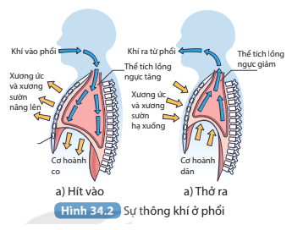
2. Quan sát hình 34.2, mô tả hoạt động của cơ xương và sự thay đổi thể tích lồng ngực khi cử động hô hấp
* Làm tăng thể tích lồng ngực:
+ Cơ liên sườn ngoài co → tập hợp xương ức và xương sườn có điểm tựa linh động sẽ chuyển động đồng thời theo 2 hướng: lên trên và ra 2 bên làm lồng ngực mở rộng ra 2 bên là chủ yếu.
+ Cơ hoành co → lồng ngực mở rộng thêm về phía dưới, ép xuống khoang bụng.
* Làm giảm thể tích lồng ngực:
+ Cơ liên sườn ngoài và cơ hoành không co nữa và giãn ra → làm lồng ngực thu nhỏ trở về vị trí cũ.
+ Ngoài ra còn có sự tham gia của một số cơ khác khi thở gắng sức.

Slide 9
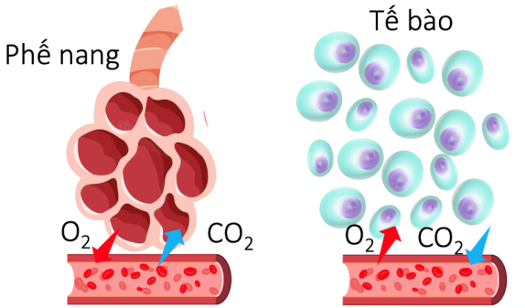
3. Quan sát hình 34.3 mô tả sự trao đổi khí ở phổi và ở tế bào.
+ Trao đổi khí ở phổi gồm sự khuếch tán của O₂ từ không khí ở phế nang vào máu và của CO₂ từ máu vào không khí phế nang.
+ Trao đổi khí ở tế bào gồm sự khuếch tán của O₂ từ máu vào tế bào của CO₂ từ tế bào vào máu.

Slide 10
Trình bày sự phối hợp chức năng của mỗi cơ quan thể hiện chức năng của cả hệ hô hấp
- Các cơ quan của đường dẫn khí (mũi, họng, thanh quản, khí quản, phế quản) giúp dẫn khí ra và vào phổi, đồng thời, giúp ngăn bụi, làm ấm, làm ẩm không khí đi vào phổi và giúp bảo vệ phổi khỏi các tác nhân có hại từ môi trường.
- Phổi thực hiện chức năng trao đổi khí giữa môi trường ngoài và máu trong mao mạch phổi.
→ Nhờ sự phối hợp chức năng của đường dẫn khí và phổi giúp đảm bảo chức năng lưu thông và trao đổi khí của hệ hô hấp.)

Slide 11
2. Chức năng của hệ hô hấp
- Đường dẫn khí có chức năng dẫn khí ra và vào phổi, ngăn bụi, làm ẩm, làm ấm không khí vào phổi, đồng thời bảo vệ phổi khỏi tác nhân có hại từ môi trường.
- Phổi thực hiện chức năng trao đổi khí giữa môi trường ngoài và máu trong mao mạch phổi.

Slide 12
a. Thông khí ở phổi
Diễn ra nhờ cử động hô hấp => hoạt động của cơ, xương thay đổi sẽ làm tăng hoặc giảm thể tích lồng ngực.
b. Trao đổi khí ở phổi và tế bào
Chất khí được trao đổi theo cơ chế khuếch tán.

Slide 13
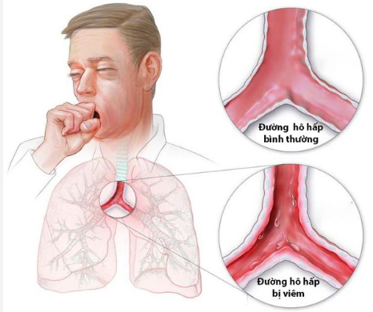
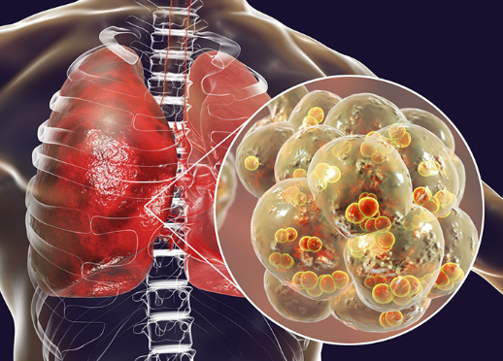
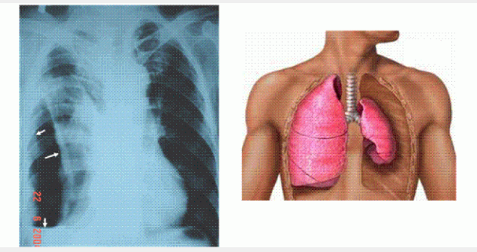
KỂ TÊN MỘT SỐ BỆNH HÔ HẤP THƯỜNG GẶP
II. MỘT SỐ BỆNH VỀ PHỔI, ĐƯỜNG HÔ HẤP
Viêm đường hô hấp
Viêm phổi
Lao phổi

Slide 14
8B
Nhiệm vụ học tập
⃰ Quan sát H34.1.
* Nhóm thực hiện theo nhóm và hoàn thành phiếu học tập số 2.

Slide 15
PHIẾU HỌC TẬP SỐ 2
Tên bệnh | Nguyên nhân | Giải pháp
Viêm đường hô hấp
Viêm phổi
Lao phổi
- Tiếp xúc với không khí chứa vi sinh vật hoặc chất có hại
- Đeo khẩu trang, vệ sinh môi trường, trồng cây xanh, giữ ấm cơ thể, tập luyện hít thở, ăn uống khoa học…
- Vi khuẩn, nấm, hóa chất độc
- Đeo khẩu trang, vệ sinh môi trường, thường xuyên vệ sinh đường hô hấp.
- Vi khuẩn Mycobacterium tuberculosis.
- Không tiếp xúc với người bị bệnh lao.
- Tiêm vaccine.
- Thăm khám định kỳ đường hô hấp.

Slide 16
Các bệnh liên quan là: Viêm đường hô hấp, viêm phổi, lao phổi,…
- Các biện pháp bảo vệ hệ hô hấp khỏi các tác nhân có hại:
+ Thường xuyên sử dụng khẩu trang khi ra đường và khi làm việc trong môi trường ô nhiễm.
+ Vệ sinh môi trường sống, trồng nhiều cây xanh.
+ Không hút thuốc lá và tránh xa khói thuốc lá
+ Hạn chế sử dụng các thiết bị thải chất độc hại
+ Tiêm vaccine phòng bệnh,…

Slide 17
1. Em hãy nhận xét về tỉ lệ người mắc bệnh đường hô hấp mà nhóm em khảo sát?
2. Nói “bệnh hô hấp” là vấn đề ý thức của mỗi người. Em có đồng tình với nhận định trên không? Vì sao.
HS trả lời theo kết quả nhóm khảo sát.
Bệnh hô hấp lây lan chủ yếu qua đường không khí, một số người có thể bị bệnh hô hấp từ các tác nhân ngoài môi trường nên mọi người phải chung tay để phòng tránh bệnh.

Slide 18
LUYỆN TẬP
Câu 1: Bộ phận nào của đường hô hấp có vai trò chủ yếu là bảo vệ, diệt trừ các tác nhân gây hại?
A. Phế quản
B. Khí quản
C. Thanh quản
D. Họng

Slide 19
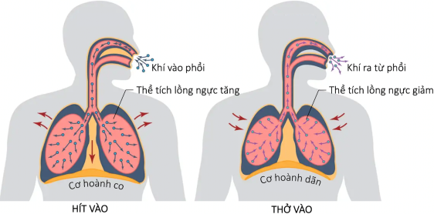
Câu 2: Khi chúng ta thở ra thì
A. cơ liên sườn ngoài co.
B. cơ hoành co.
C. thể tích lồng ngực giảm.
D. thể tích lồng ngực tăng.

Slide 20
Câu 3: Các tác nhân có hại cho hệ hô hấp đó là
Bụi
Nitrogen oxide
Vi sinh vật gây bệnh
Tất cả các đáp án trên

Slide 21
Câu 4: Đường dẫn khí có chức năng gì?
A. Thực hiện trao đổi khí giữa cơ thể và môi trường
B. Trao đổi khí ở phổi và tế bào
C. Dẫn khí, làm ấm, làm ẩm không khí và bảo vệ phổi
D. Bảo vệ hệ hô hấp

Slide 22
Câu 5: Khi chúng ta hít vào, cơ liên sườn ngoài và cơ hoành sẽ ở trạng thái nào?
A. Cơ liên sườn ngoài dãn còn cơ hoành co
B. Cơ liên sườn ngoài và cơ hoành đều dãn
C. Cơ liên sườn ngoài và cơ hoành đều co
D. Cơ liên sườn ngoài co còn cơ hoành dãn

Slide 23
Câu 6: Quá trình trao đổi khí ở người diễn ra theo cơ chế
bổ sung.
khuếch tán.
chủ động.
thẩm thấu.

Slide 24
Câu 7: Bộ phận nào dưới đây ngoài chức năng hô hấp còn kiêm thêm vai trò khác?
A. Khí quản
B. Thanh quản
C. Phổi
D. Phế quản

Slide 25
Vận dụng
Vận dụng kiến thức và hiểu biết về hệ hô hấp ở người để viết bài tuyên truyền bảo vệ hệ hô hấp tránh các tác nhân có hại

Slide 26
YÊU CẦU VỀ NHÀ

